Slide 1
আজকের ক্লাসে সবাইকে স্বাগত

Slide 2
পরিচিতি
তাপস চন্দ্র সূত্রধর
সহকারী শিক্ষক
হাজী আব্দুল হেকিম ভূঁইয়া হাইস্কুল এন্ড কলেজ
আজমিরীগঞ্জ,হবিগঞ্জ।
মোবাইলঃ ০১৭২২৬৬০৬৯০
ইমেইলঃ tapasom86@gmail.com
বিষয়ঃ হিসাববিজ্ঞান
শ্রেণিঃ নবম-দশম।

Slide 3
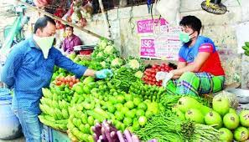
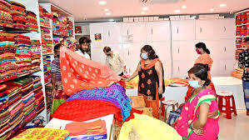
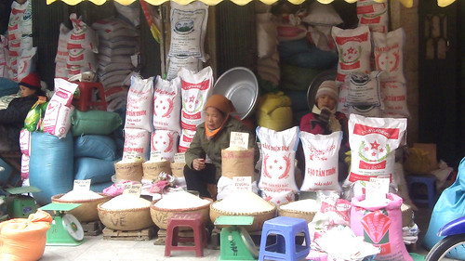
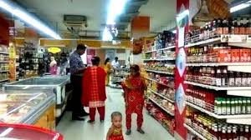
ছবিগুলো দেখি ও বলিঃ
সবজির দোকান
কাপড়ের দোকান
চালের দোকান
ফাষ্ট ফুডের দোকান

Slide 4
এই ছবিগুলো দেখে আমরা কী বুঝতে পারি?
উত্তরঃ পন্য ক্রয়-বিক্রয়।

Slide 5
অধ্যায়ঃ একাদশ
পাঠঃ পন্যের ক্রয়মূল্য,উৎপাদন ও বিক্রয়মূল্য।
পৃষ্ঠা নংঃ ১৮১
পন্যের ক্রয়মূল্য ও বিক্রয়মূল্য।

Slide 6
শিখনফল
এই পাঠ শেষে শিক্ষার্থীরা---
পন্যের ক্রয়মূল্য ও বিক্রয়মূল্য কী তা বলতে পারবে,
পন্যের ক্রয়মূল্য নির্ণয় করতে পারবে,
পন্যের বিক্রয়মূল্য নির্ধারণ করতে পারবে।

Slide 7
পাশের ছবিগুলো দেখি ও বলি
চাল ক্রয়= ১০০টাকা।
চাল বিক্রয়= ১১০টাকা।
চাল ক্রয়= ২,৫০০ টাকা।
চাল বিক্রয়= ২,৭৫০ টাকা।

Slide 8
উপরের ছবিগুলো দেখে তোমরা কী বুঝতে পারলে?
উত্তরঃ চালের ক্রয়মূল্য ও বিক্রয়মূল্য।

Slide 9
একক কাজ
পন্যের ক্রয়মূল্য কী?
উত্তরঃ সাধারন অর্থে ক্রয়মূল্য বলতে পন্য ক্রয়ের সময় বিক্রেতাকে যে মূল্য প্রদান করা হয়।

Slide 10
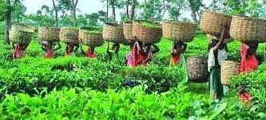
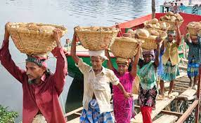
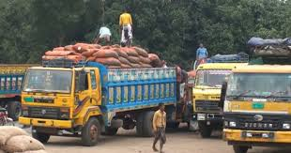
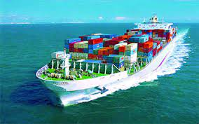
পাশের ছবিগুলো দেখি ও বলি
মজুরী
কুলি খরচ
পরিবহন
জাহাজ ভাড়া

Slide 11
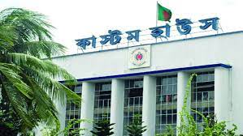
পাশের ছবিগুলো দেখি
আয়কর / কর
আমদানি শুল্ক / শুল্ক
ছবিগুলো দেখে কী বুঝতে পারলে?
উত্তরঃ প্রত্যেক্ষ খরচ।

Slide 12
পন্যের ক্রয়মূল্য নির্ণয়ের (নমুনা ছক)
পাশের ছকটি লক্ষ্‌ করি
বিবরন | টাকা | টাকা
পন্যক্রয়ের জন্য প্রদত্ত অর্থ যোগঃ প্রত্যেক্ষ খরচসমূহঃ পরিবহন মজুরি শুল্ক কর ক্রয়মূল্য | *** *** *** *** | ***** ******
 |  | ******

Slide 13
জোড়ায় কাজ
মেসার্স রহিম ব্রাদার্স ঢাকা, চট্টগ্রামের করিম ব্রাদার্স এর নিকট থেকে ৪০০ টাকা দরে ১০০০ বস্তা সিমেন্ট ক্রয় করেন। ট্রাক ভাড়া ১০,০০০ টাকা,কুলি খরচ ৫,০০০ টাকা।কারবারি বাট্রা ১০%।
১০০ বস্তা সিমেন্টের ক্রয়মূল্য নির্ণয় কর।

Slide 14
মিলিয়ে নেই
বিবরন | টাকা | টাকা
সিমেন্ট ক্রয় ( ১,০০০X৪০০ ) ( - ) কারবারি বাট্রা ১০% ( + ) প্রত্যেক্ষ খরচঃ ট্রাক ভাড়া কুলি খরচ ক্রয়্যমূল্য= | ৪,০০,০০০ ৪০,০০০ | ৩,৬০,০০০ ১৫,০০০
 | ১০,০০০ ৫,০০০
 |  | ৩,৭৫,০০০

Slide 15
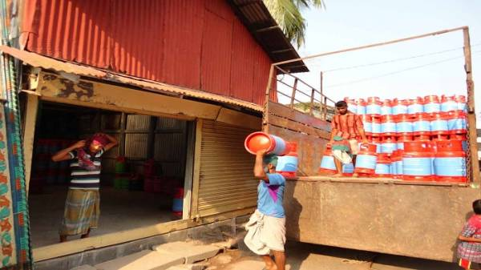
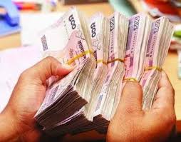
গুদাম ভাড়া
ছবিগুলো দেখি ও বলি
বিজ্ঞাপন
বেতন

Slide 16
বিক্রয়মূল্য নির্ণয়ের (নমুনা ছক)
পাশের ছকটি লক্ষ্‌ করি
বিবরন | টাকা | টাকা
ক্রয়মূল্য যোগঃ পরোক্ষ খরচসমূহ ভাড়া বেতন বিজ্ঞাপন প্রত্যাশিত মুনাফা বিক্রয়মূল্য | *** *** *** | **** **** ****
 |  | *****

Slide 17
দলগত কাজ
মেসার্স শাহিনের ১০০০ বস্তা চালের ক্রয়মূল্য ২০,০০,০০০ টাকা, গুদাম ভাড়া ১০,০০০ টাকা,পরিবহন খরচ ১৫,০০০ টাকা, কর্মচারীর বেতন ৫,০০০ টাকা ও বিজ্ঞাপন খরচ ২,০০০ টাকা। মুনাফা মোট ব্যয়ের উপর ২৫%।
উপরোক্ত তথ্যের ভিত্তিতে পন্যের বিক্রয়মূল্য নির্ণয় কর।

Slide 18
মিলিয়ে নেই
বিবরন | টাকা | টাকা
চালের ক্রয়মূল্য (+) পরোক্ষ খরচঃ গুদাম ভাড়া বেতন বিজ্ঞাপন মোট ব্যয় মুনাফা ২৫% বিক্রয়মূল্য= | ২০,০০,০০০ | ২০,০০,০০০ ১৭,০০০
 | ১০,০০০ ৫,০০০ ২,০০০
 |  | ২০,১৭,০০০ ৫,০৪,২৫০
 |  | ২৫,২১,২৫০

Slide 19
মূল্যায়ন
১। বিক্রয়মূল্য কী?
২। প্রত্যেক্ষ খরচ কী?
৩। পরোক্ষ খরচ কী?
৪। ব্যয় কত প্রকার?
৫। ব্যয়ের উপাদান কয়টি?

Slide 20
উত্তর মিলিয়ে নেই
১। ক্রয়মূল্যের সাথে পরোক্ষ ব্যয় ও প্রত্যাশিত মুনাফা যোগ করে বিক্রয়মূল্য নির্ধারন করা হয়।
২। ক্রয়ের সাথে সম্পৃক্ত খরচকে প্রত্যেক্ষ খরচ বলে।
৩। পন্য বিক্রয়ের সাথে সম্পৃক্ত খরচকে পরোক্ষ খরচ বলে।
৪। ৩ ধরনের।
৫। ৩ টি।

Slide 21
বাড়ির কাজ
মেসার্স আলম ব্রাদার্স ৫০০ বস্তা চালের ক্রয়মূল্য ১০,০০,০০০ টাকা, গুদাম ভাড়া ১৫,০০০ টাকা,পরিবহন খরচ ১৫,০০০ টাকা, কর্মচারীর বেতন ৫,০০০ টাকা ও বিজ্ঞাপন খরচ ২,০০০ টাকা। মুনাফা মোট ব্যয়ের উপর ২৫%।
উপরোক্ত তথ্যের ভিত্তিতে মোট ব্যয় নির্ণয় কর।

Slide 22
সবাইকে ধন্যবাদ

